Slide 1

Реализация федерального проекта адресной помощи школам с низкими образовательными результатами в муниципальном образовании Курганинский район
Кузьмина Наталия Владимировна, директор МКУО РИМЦ МО Курганинский район

Slide 2
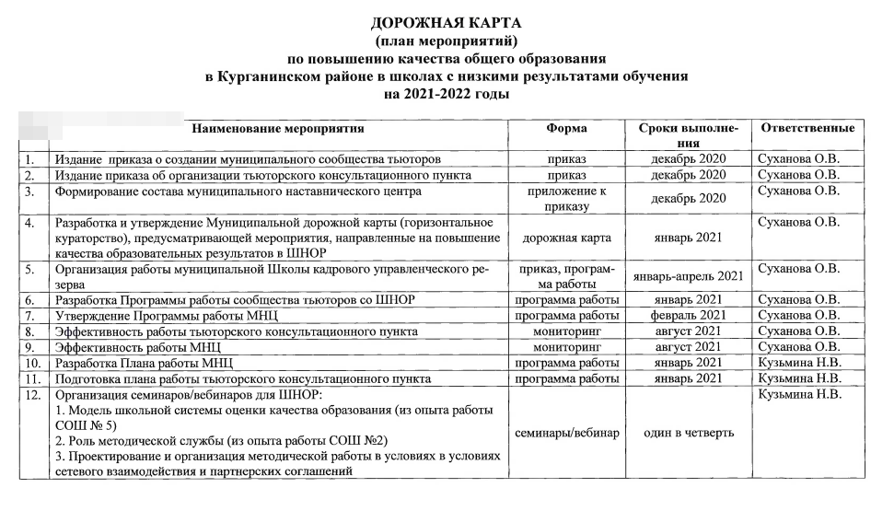
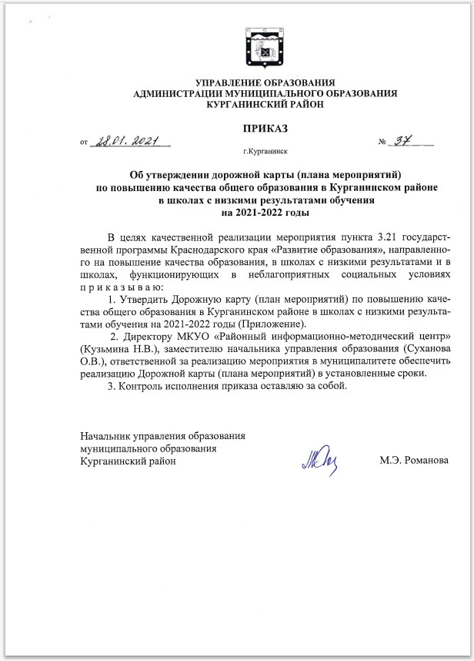
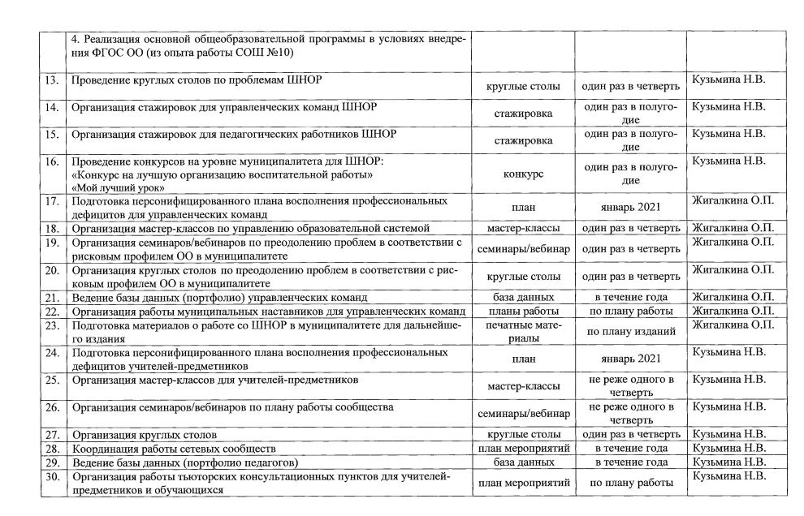
Дорожная карта

Slide 3
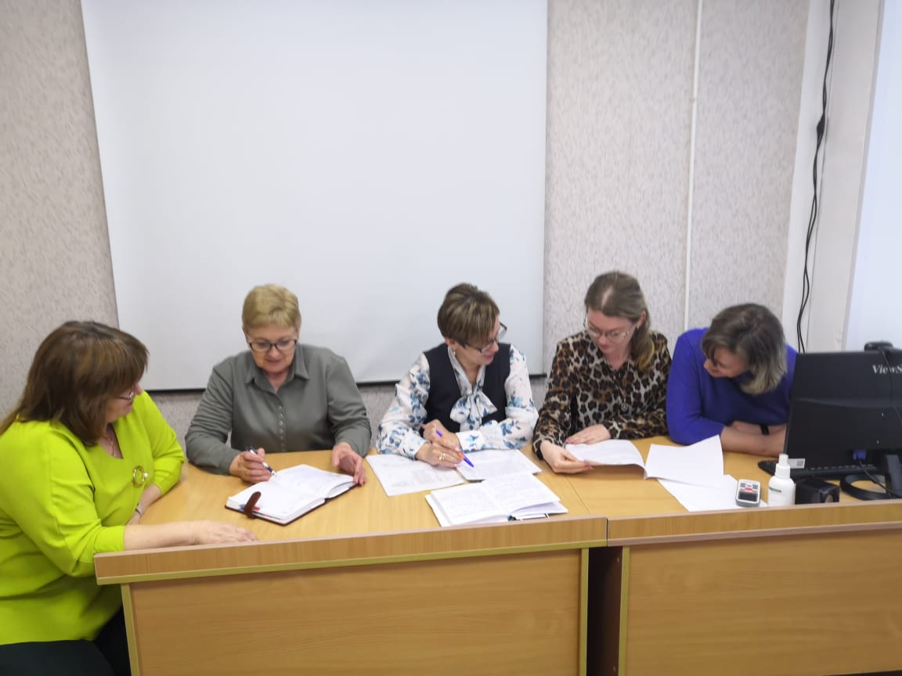
Установочное совещание
График посещения образовательных организаций
На стадии формирования программы развития и дорожной карты
Один раз в неделю
На стадии реализации программы
Один раз в месяц

Slide 4
Результаты предварительного опроса

Slide 5
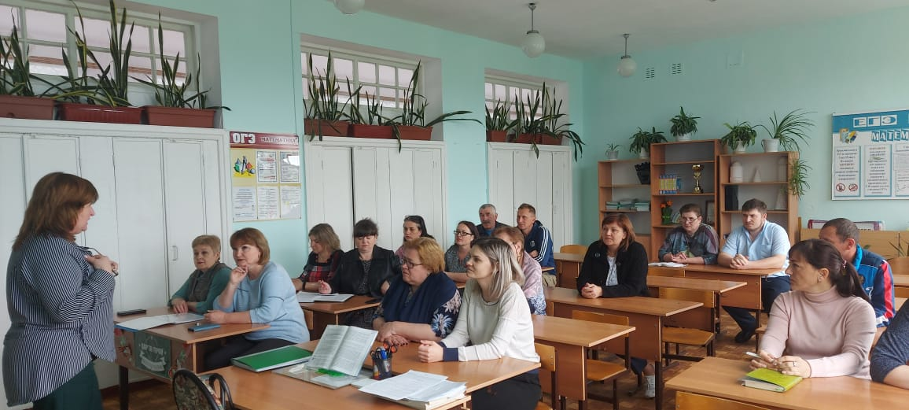
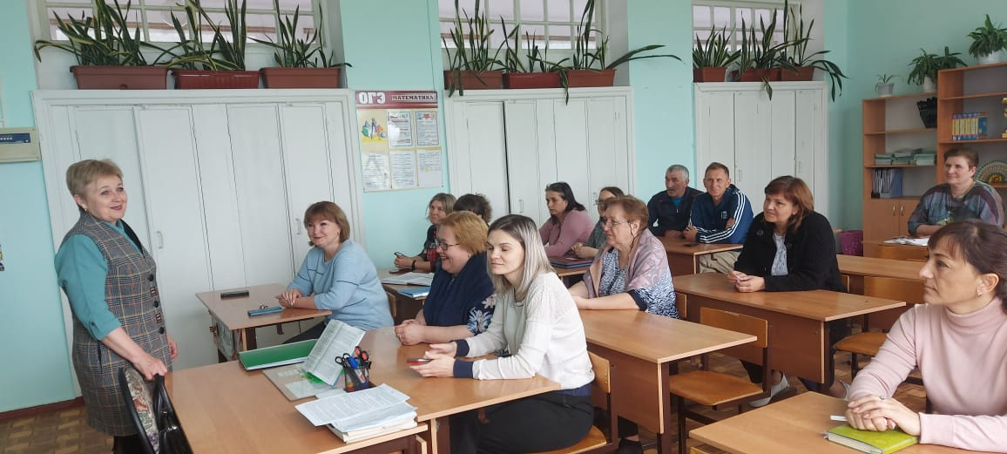
Разъяснительная работа с педагогическими коллективам

Slide 6
Рисковые профили
Низкий уровень оснащения
Высокая доля обучающихся с ОВЗ
Низкая учебная мотивация обучающихся
Высокая доля обучающихся с рисками учебной неуспешности

Slide 7
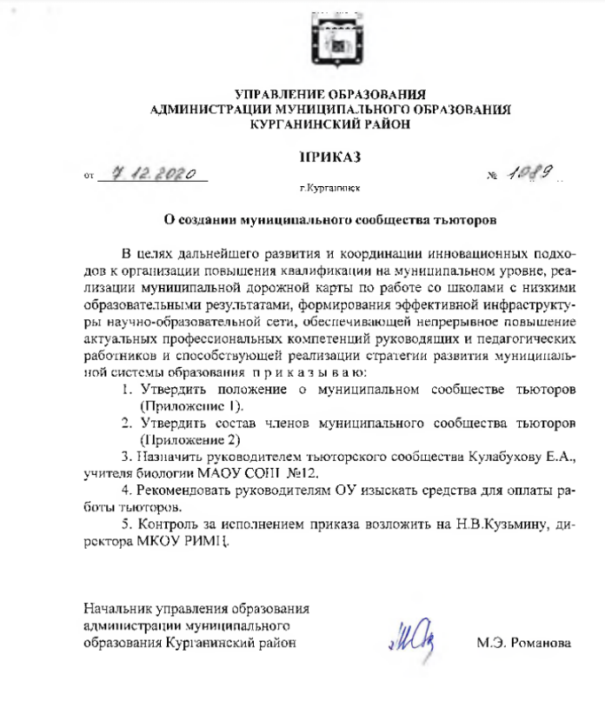
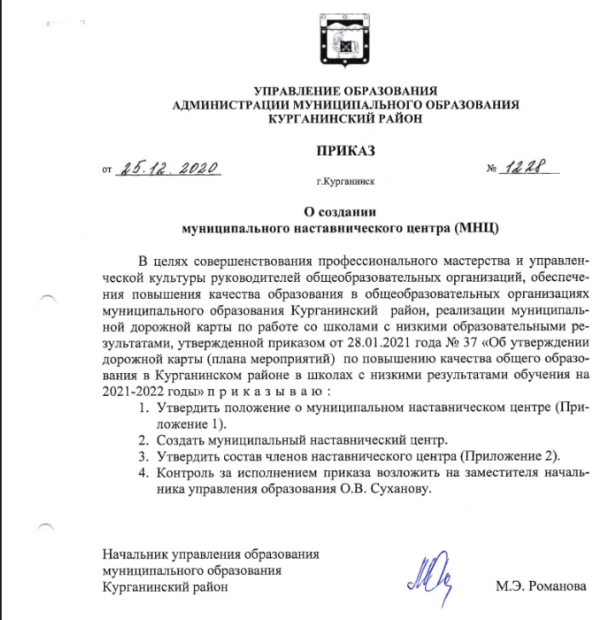
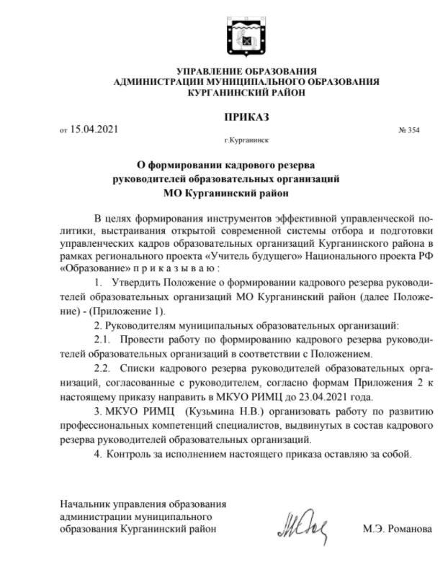
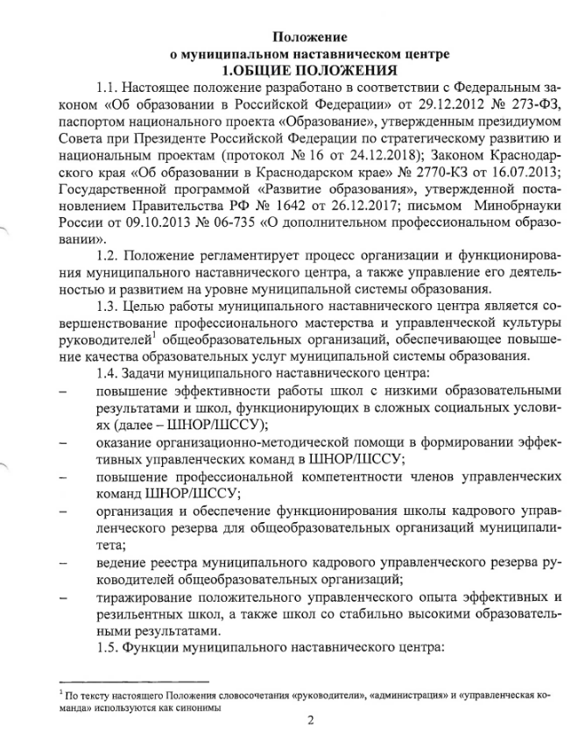
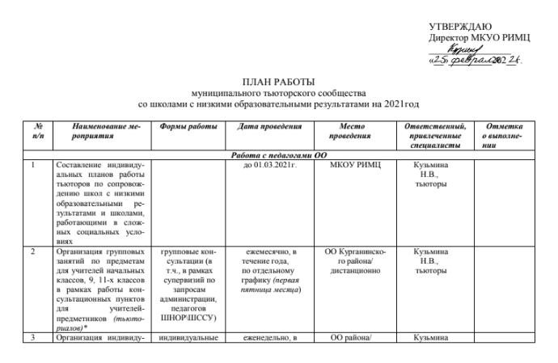
Организационные мероприятия

Slide 8
Результаты оценки предметных и методических компетенций учителей
Предмет | Код предмета | Вариант | Первичный балл | Предметная часть(балл) | Методическая часть(балл) | % вып КИМ | % вып Предм_часть | % вып Метод_часть | Уровень
биология | 6 | 2 | 3 | 3 | 0 | 8 | 21 | 0 | 1
география | 8 | 1 | 32 | 15 | 17 | 71 | 94 | 59 | 3
история | 7 | 2 | 15 | 5 | 10 | 39 | 38 | 40 | 3
литература | 18 | 1 | 28 | 9 | 19 | 70 | 82 | 66 | 3
литература | 18 | 2 | 24 | 5 | 19 | 60 | 45 | 66 | 3
математика | 2 | 1 | 23 | 4 | 19 | 53 | 57 | 53 | 3
математика | 2 | 2 | 15 | 4 | 11 | 35 | 57 | 31 | 3
математика | 2 | 1 | 17 | 3 | 14 | 40 | 43 | 39 | 3
обществознание | 12 | 2 | 18 | 7 | 11 | 44 | 54 | 39 | 3
обществознание | 12 | 1 | 22 | 9 | 13 | 54 | 69 | 46 | 3
русский язык | 1 | 1 | 26 | 10 | 16 | 60 | 63 | 59 | 3
русский язык | 1 | 2 | 35 | 11 | 24 | 81 | 69 | 89 | 4
физика | 3 | 2 | 26 | 7 | 19 | 68 | 88 | 63 | 3
химия | 4 | 1 | 33 | 15 | 18 | 92 | 94 | 90 | 4

Slide 9
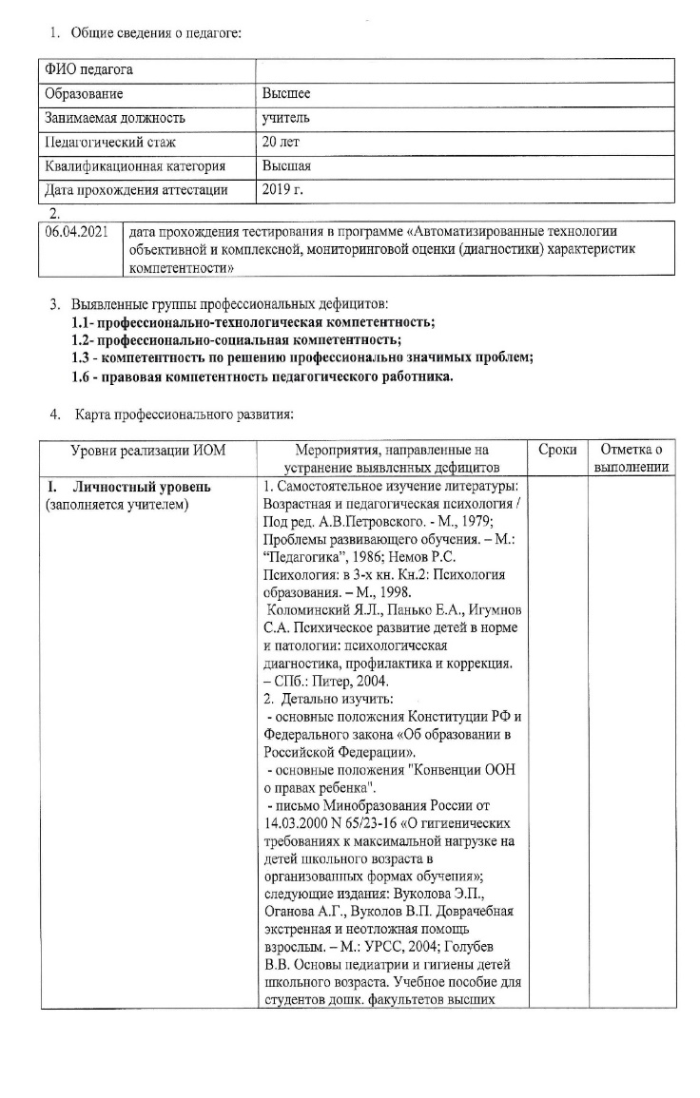
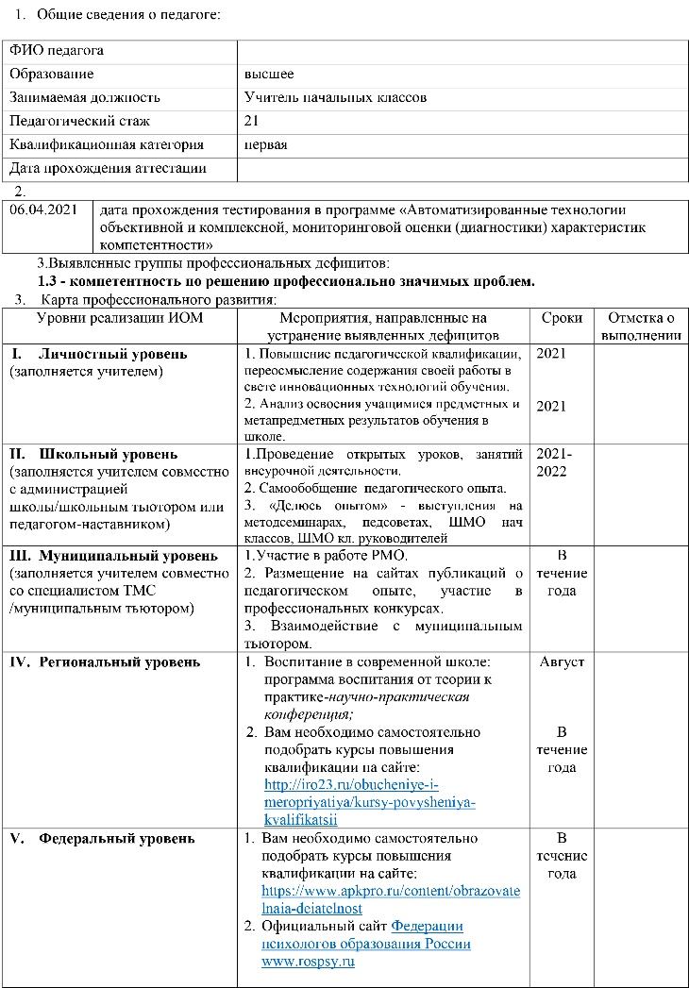
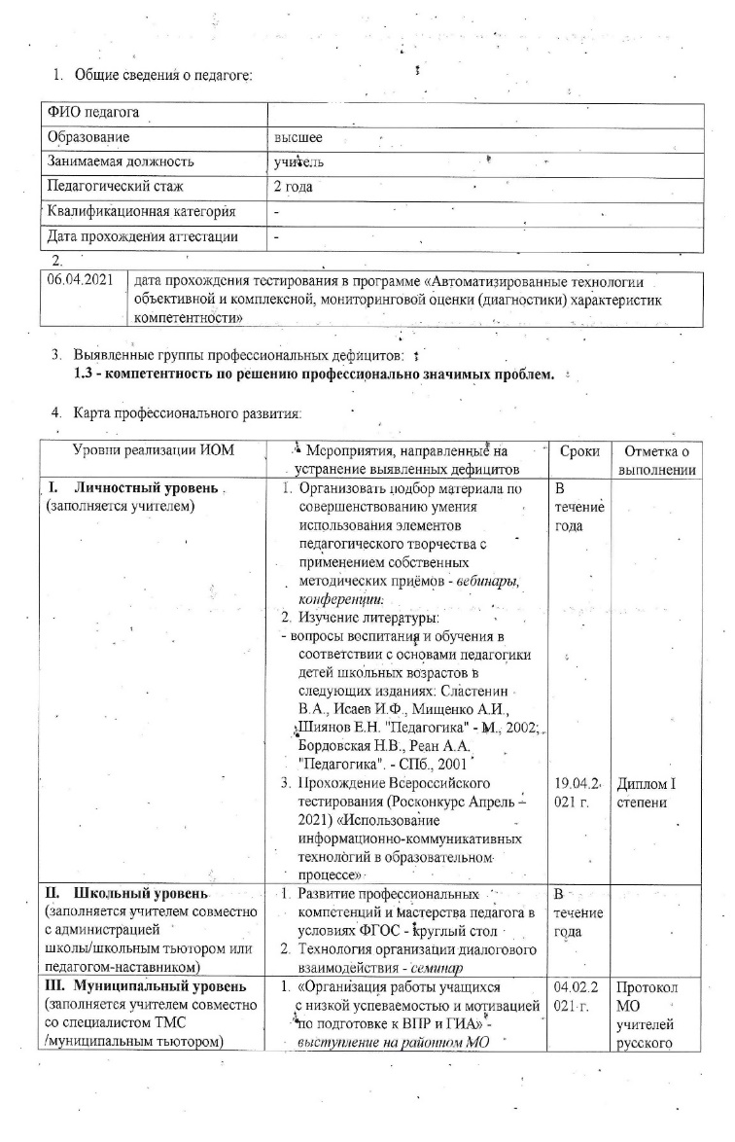
Индивидуальные образовательные маршруты

Slide 10
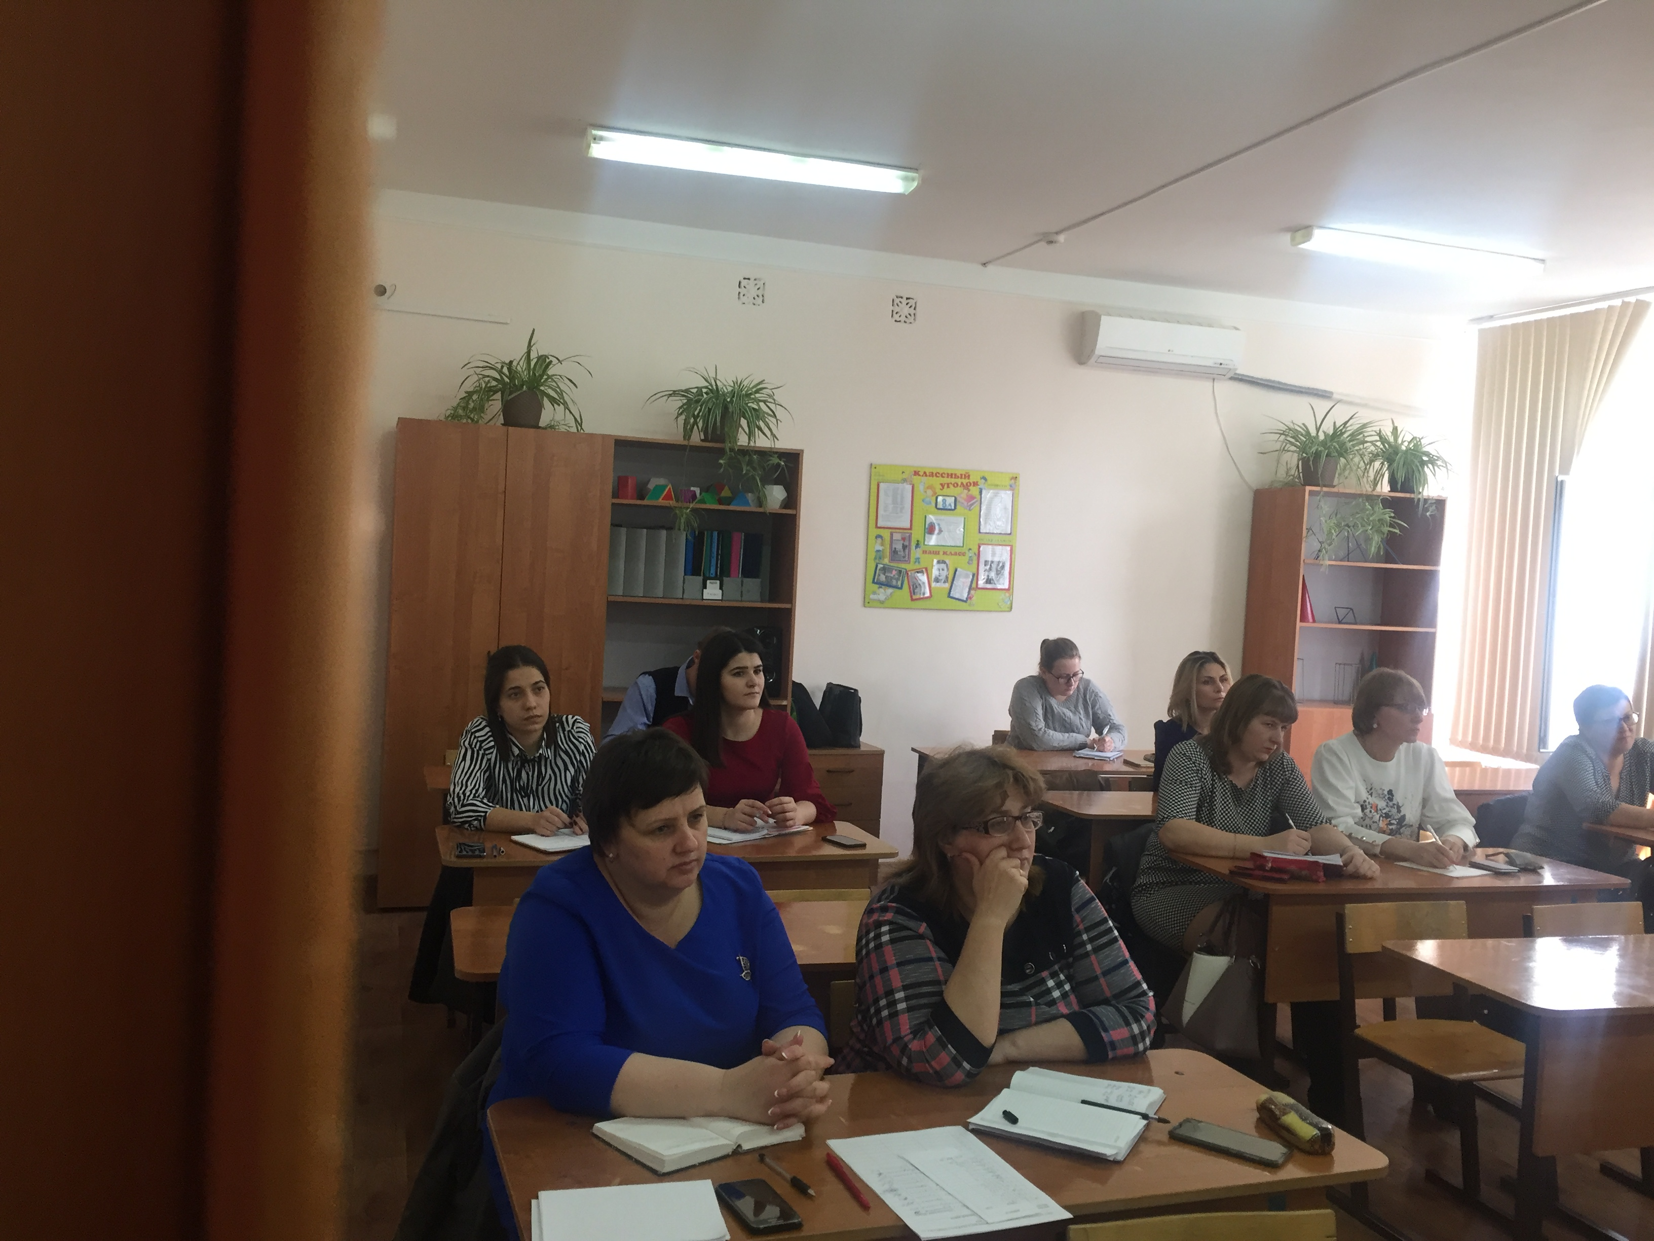
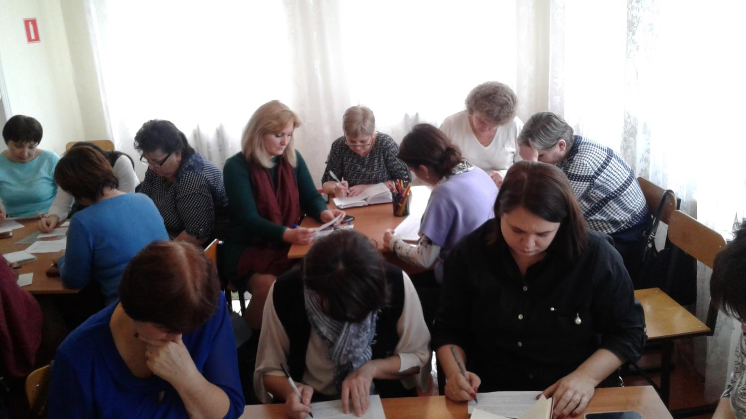
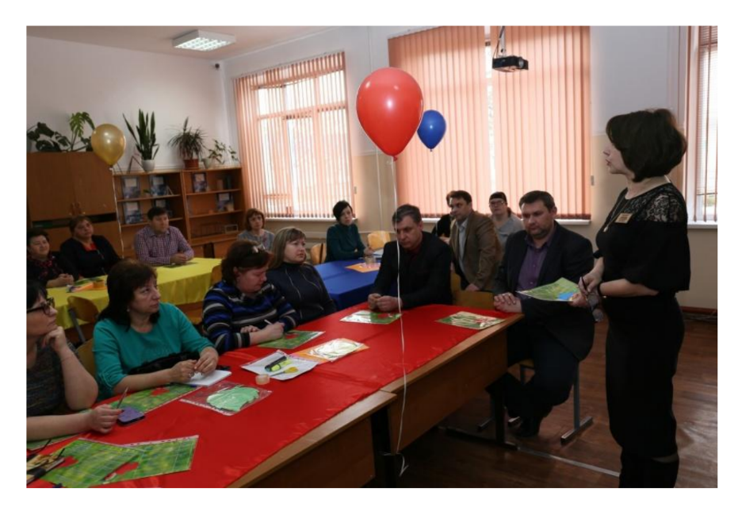
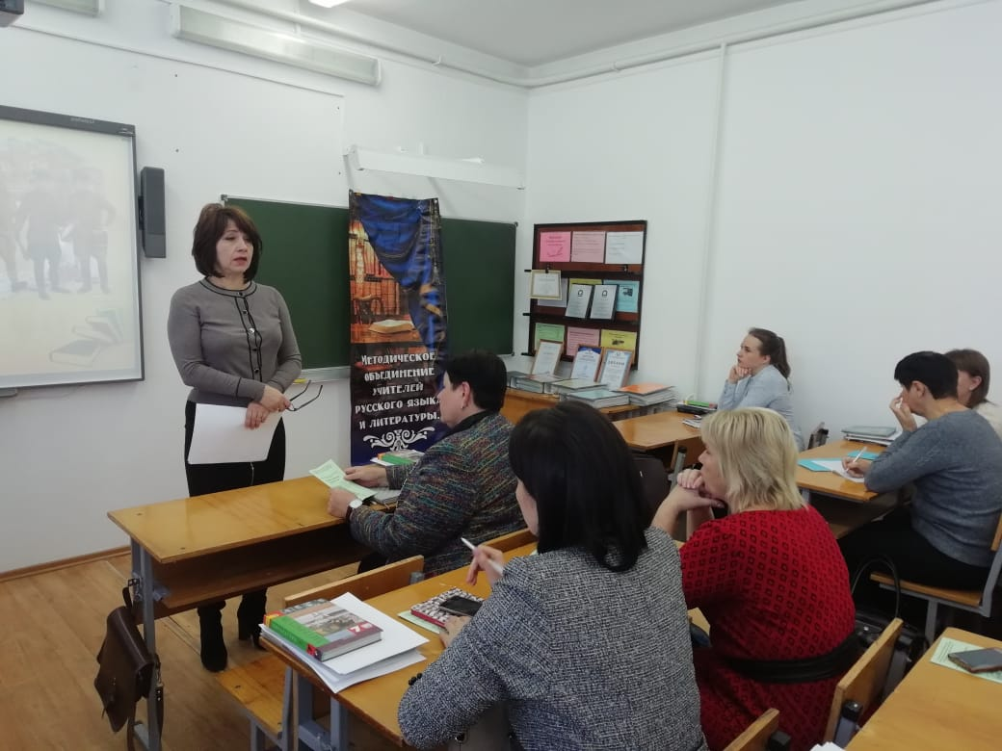
Методическая работа

Slide 11






Взаимодействие участников
ШНОР

Slide 12
Курсы повышения квалификации
Количество обученных педагогов

Slide 13
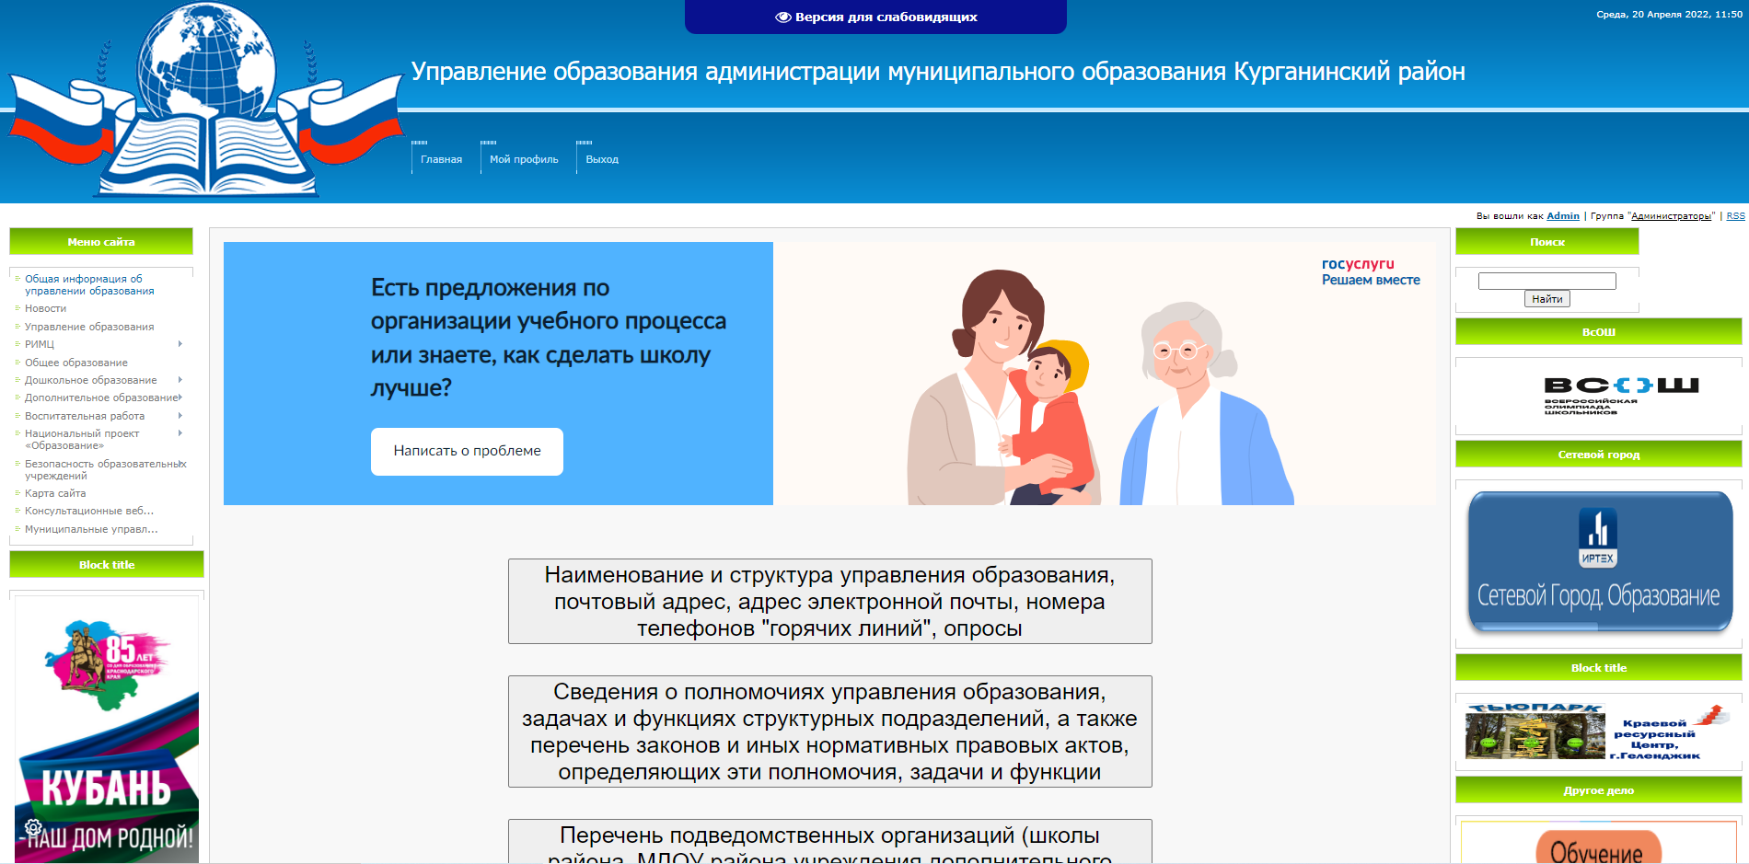
Сайт управления образования Курганинский район
https://kurganinskyuo.my1.ru/index/shnor/0-102

Slide 14
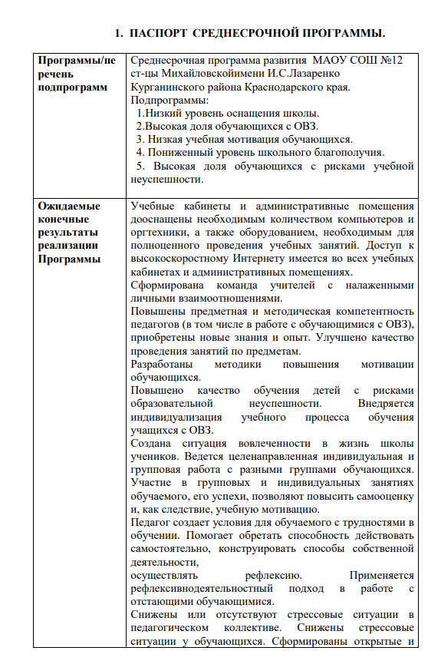
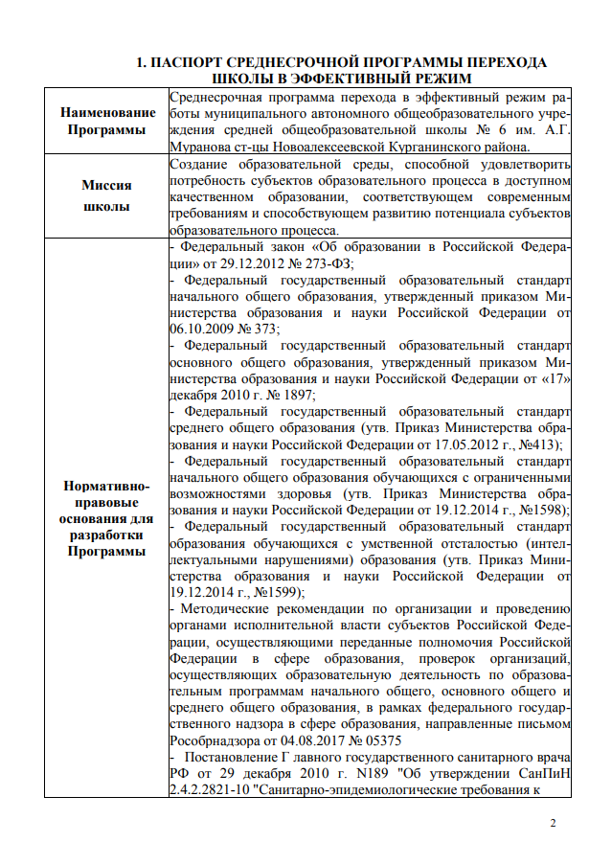
Среднесрочные программы

Slide 15
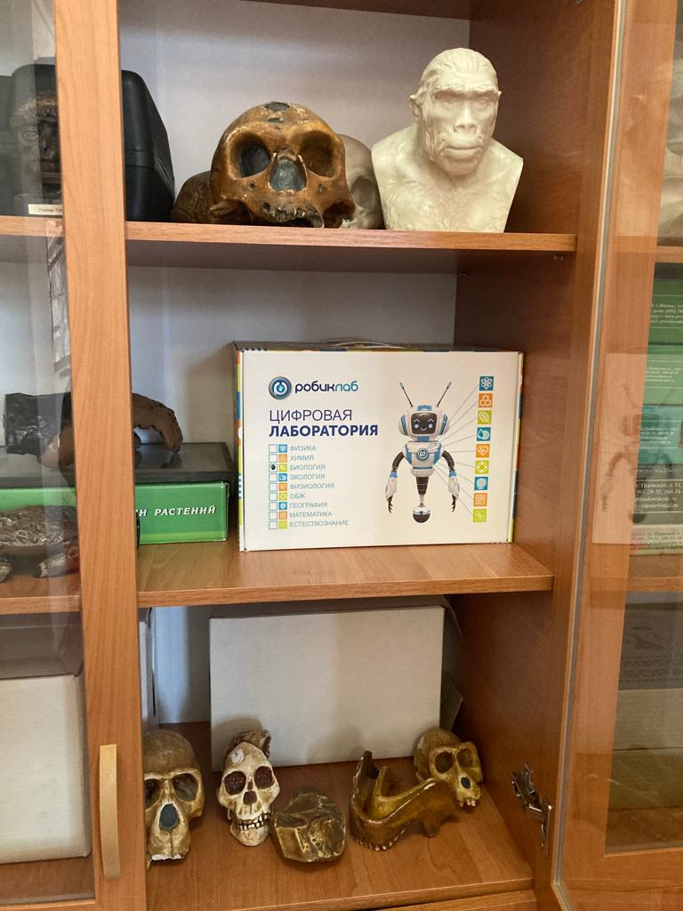
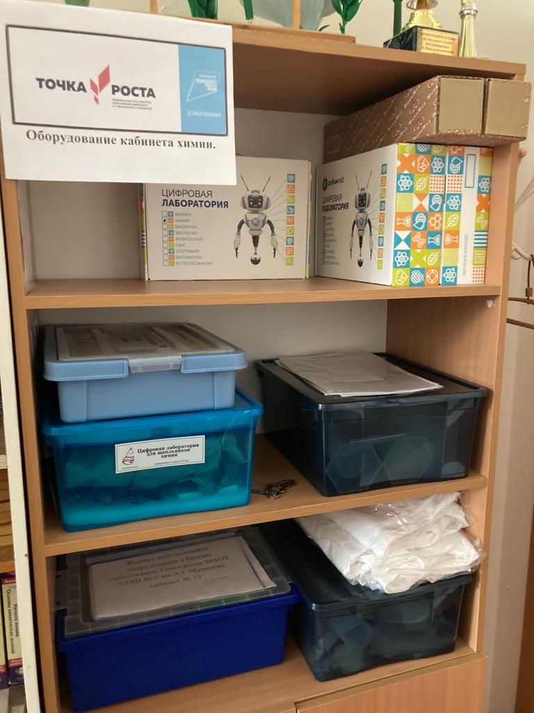
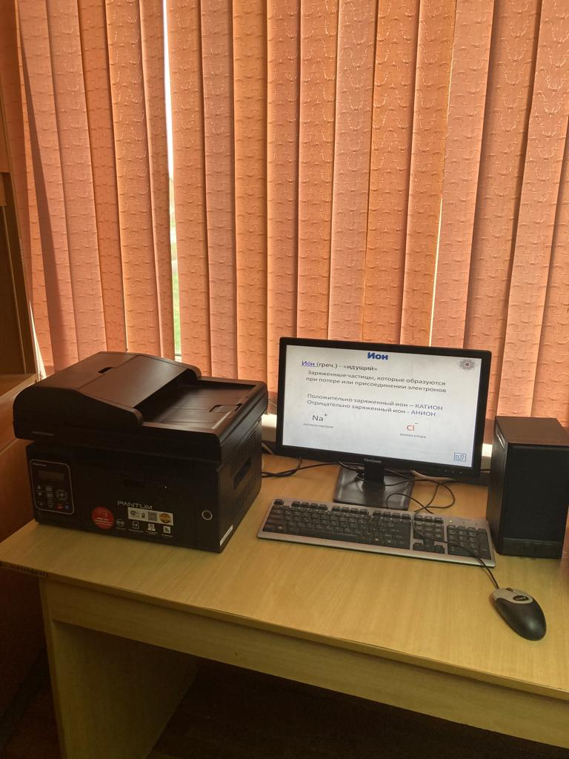
Оснащение школ

Slide 16
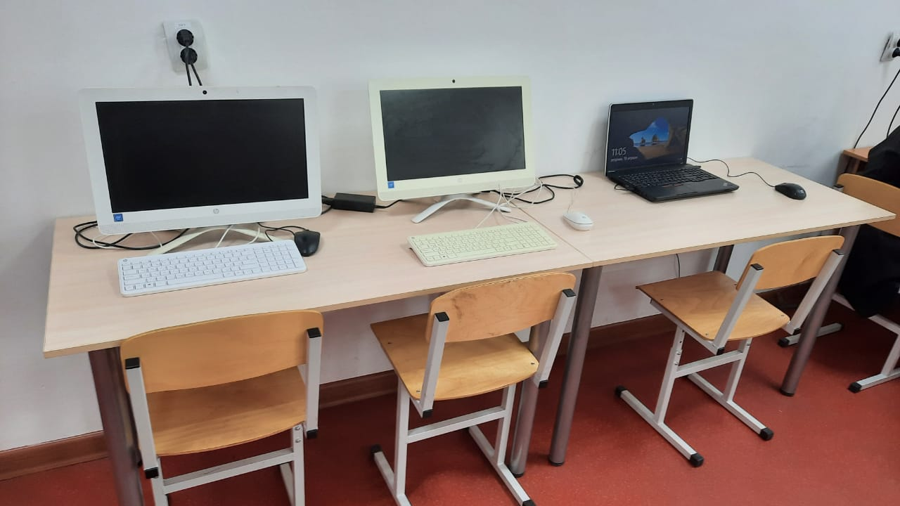
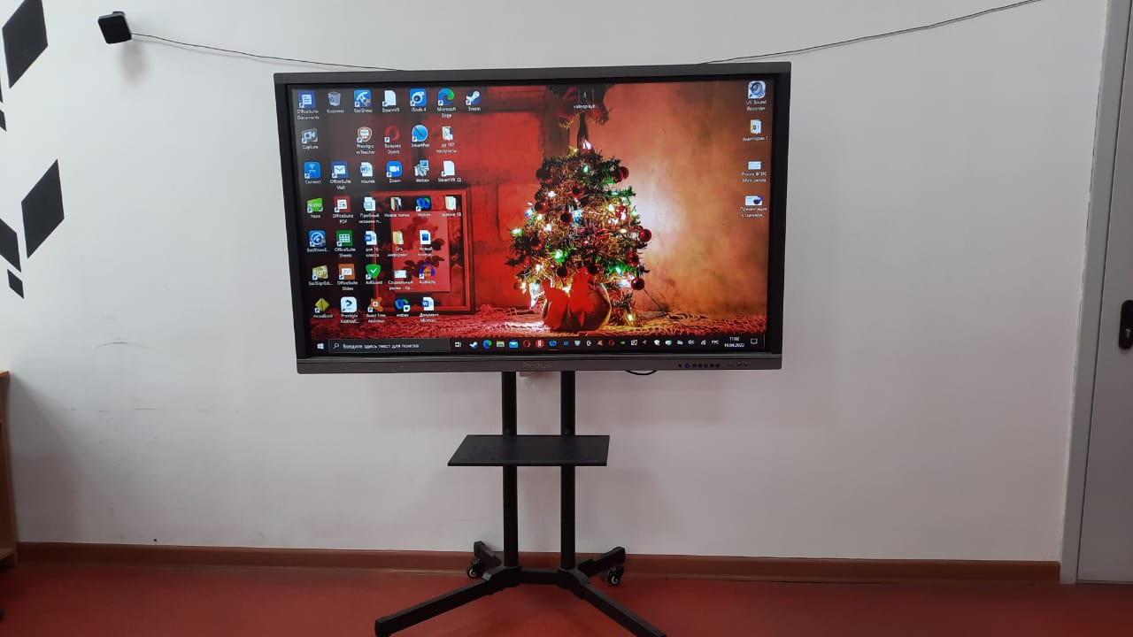
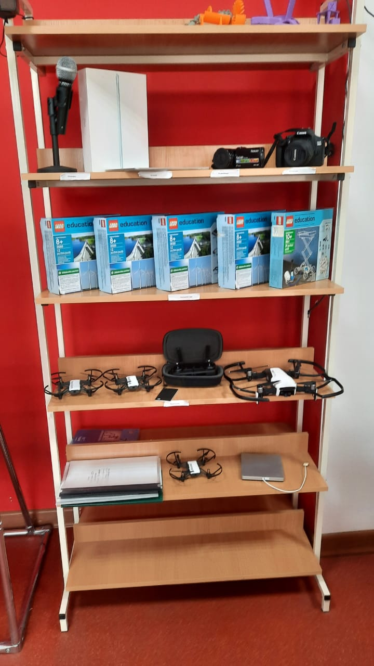
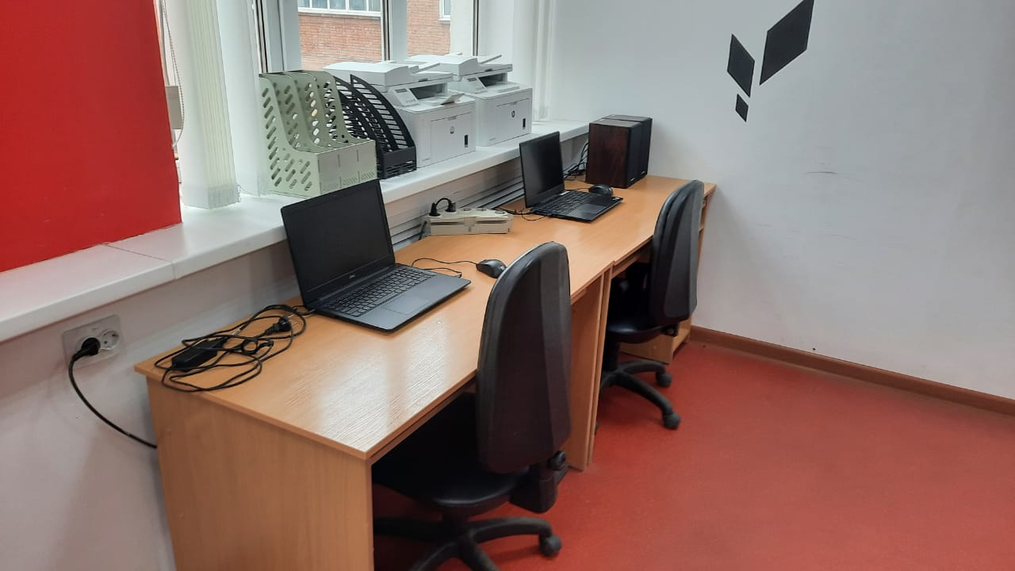
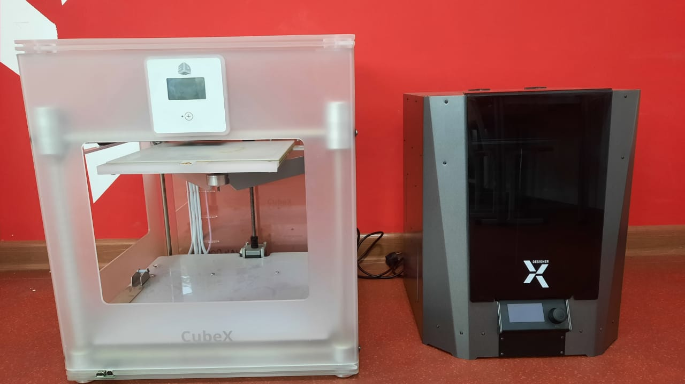
Оснащение школ

Slide 17
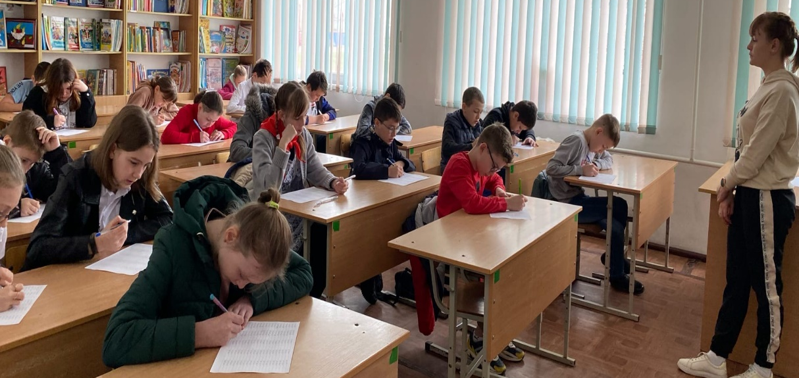
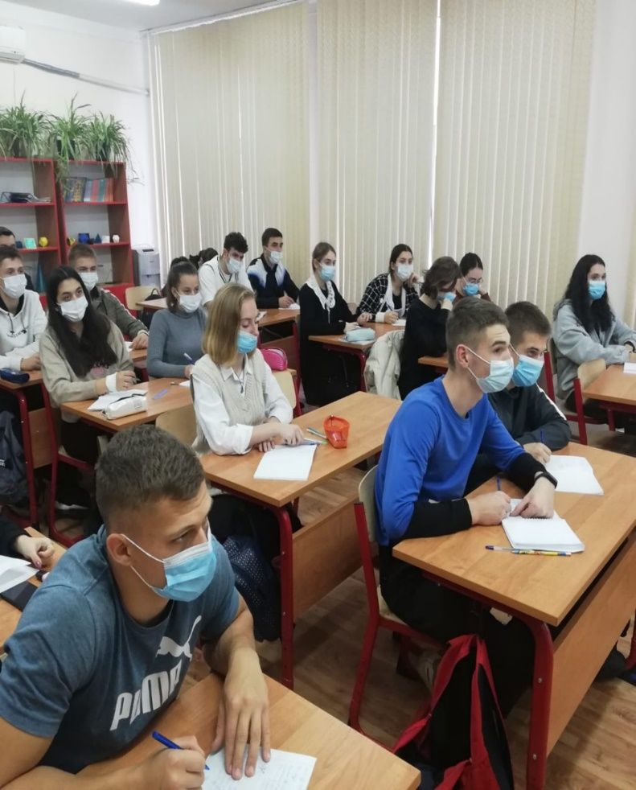
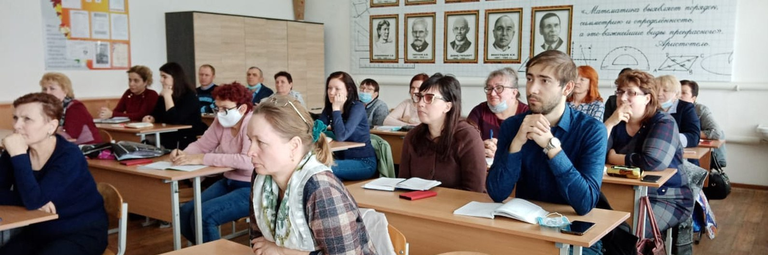
Оказание адресной помощи

Slide 18
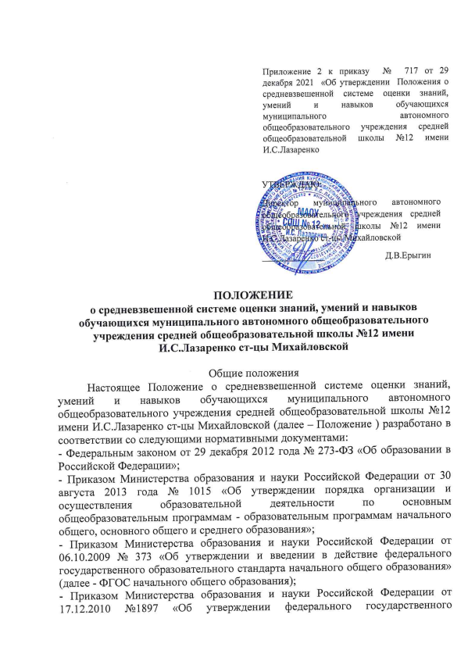
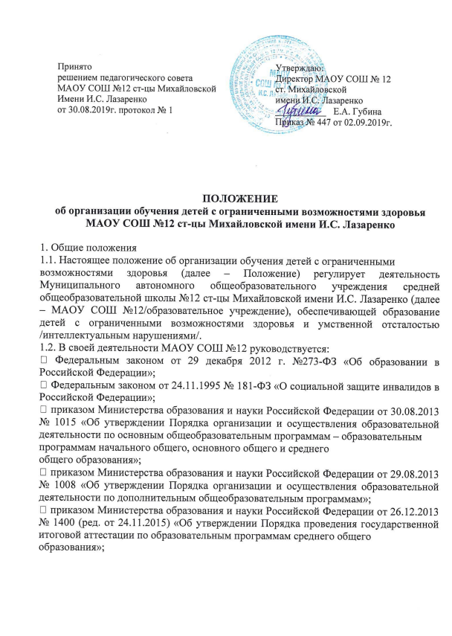
Изменения в локальных актах

Slide 19
Муниципальный мониторинг

Slide 20
Основные задачи
Выполнение мероприятий муниципальной дорожной карты
Создание команд специалистов сопровождения
Заключение договоров о сетевом взаимодействии

Slide 21
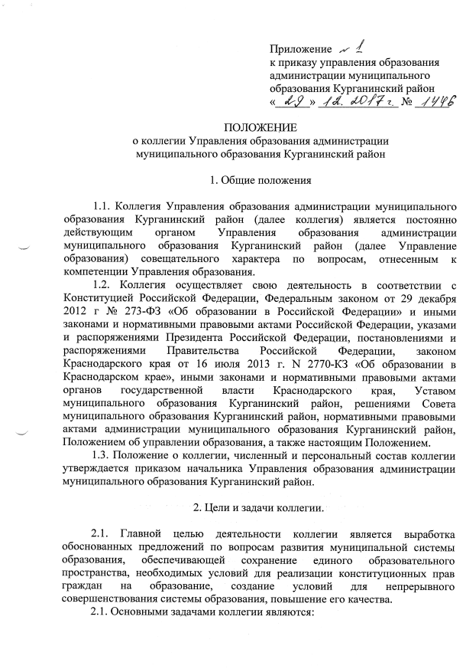
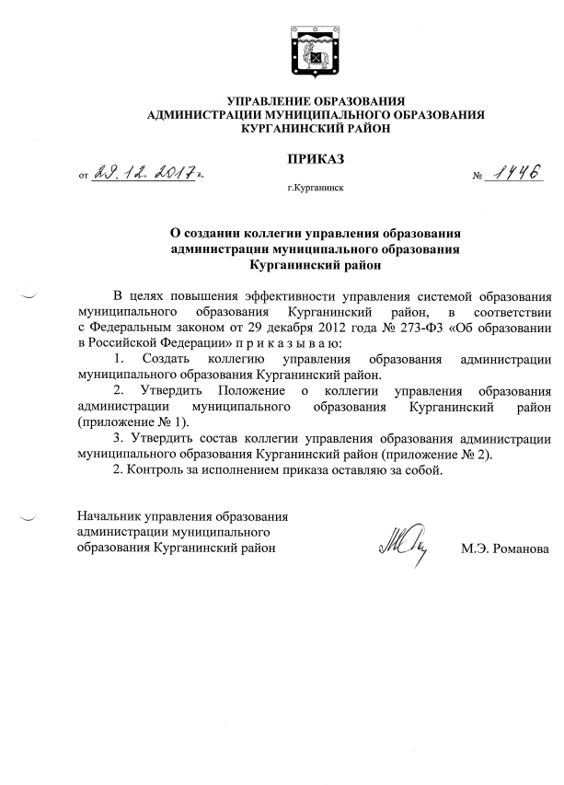
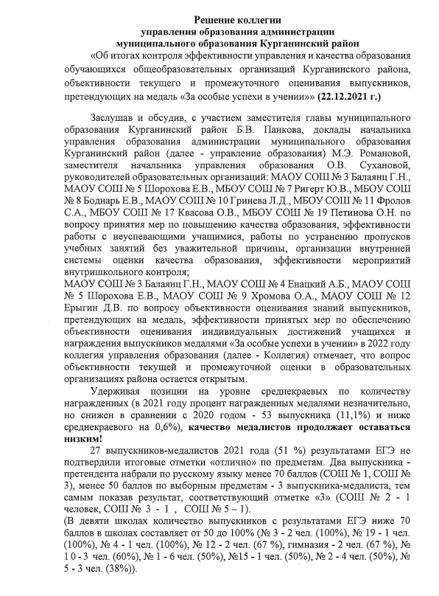
Управленческое решение

Slide 22
Состав коллегии
Председатель –начальник управления образования
Руководитель ЦБ УО
Председатель Курганинской РОПРНОиН РФ
Руководитель
ТМС
Специалисты управления образования

Slide 23
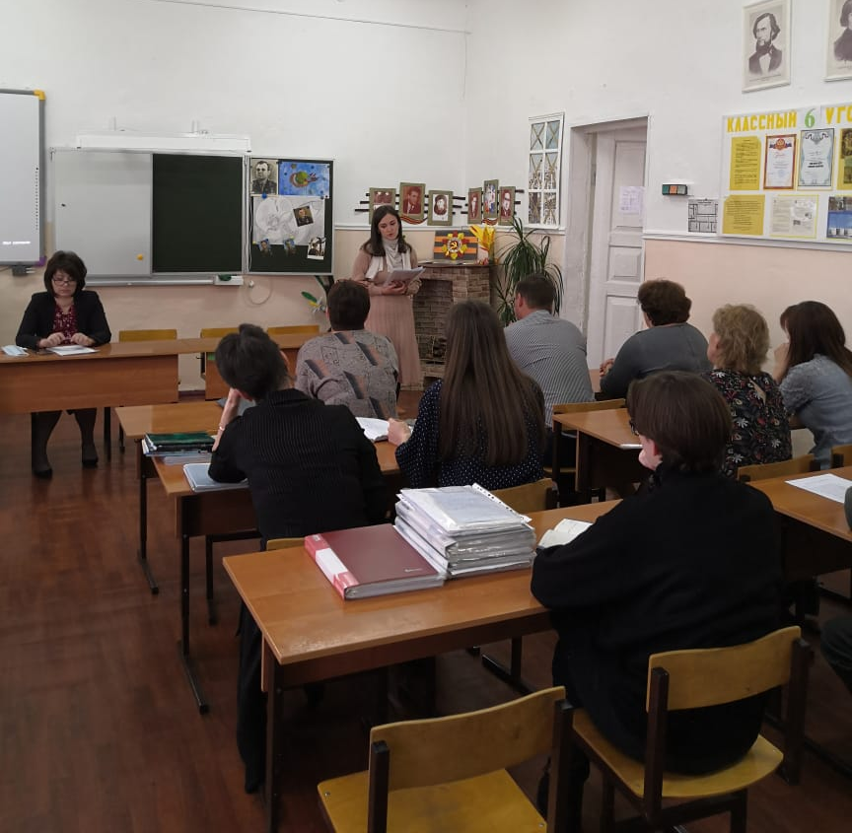
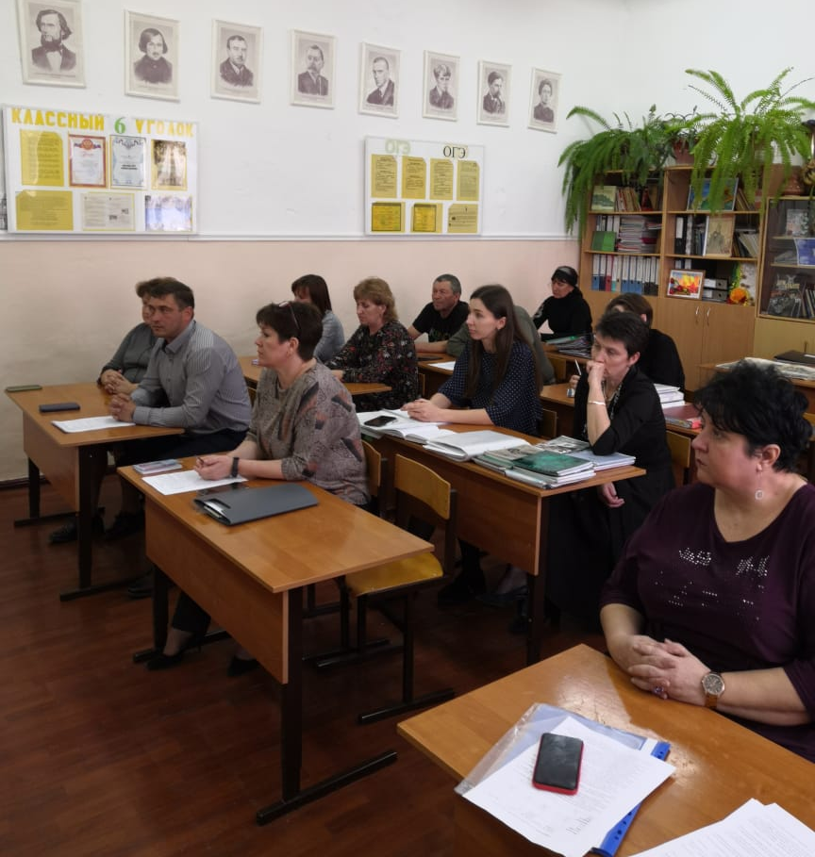
Управленческое решение
Председатель – заместитель начальник управления образования
Специалисты управления образования
Руководитель
ТМС

Slide 24
Управленческое решение
Изучает и анализирует состояние воспитательной и профилактической работы образовательной организации.
Рассматривает персональные дела обучающихся и семей, состоящих на профилактическом учете.
Вносит предложения и изменения в планы работы ОО.
Заседания проходят согласно плану, но не реже одного раза в месяц.

Slide 25
Результаты ЕГЭ – 2021
количество высокобалльников (от 80 до 100 б.)

Slide 26
Контакты
Управление образования администрации
муниципального образования Курганинский район
Романова Марина Эльдаровна, начальник управления образования
Адрес электронной почты - uo@kurgan.kubannet.ru
Телефон – 8 (861 47) 2-13-59
Суханова Ольга Владимировна, заместитель начальника управления образования, муниципальный координатор школ с низкими образовательными результатами
Адрес электронной почты - uo@kurgan.kubannet.ru
Телефон – 8 (861 47) 2-13-02
Муниципальное казенное учреждение образования «Районный информационно - методический центр»
Кузьмина Наталия Владимировна, директор, муниципальный координатор проекта «500+»
Адрес электронной почты - kurganinsk-rimc@mail.ru
Телефон – 8 (918) 216-00-80

